Slide 1
«ПМ02
ПРИГОТОВЛЕНИЕ ПРОСТЫХ БЛЮД
ИЗ ЯИЦ И ТВОРОГА»
Герасимова Лидия Петровна
мастер производственного обучения
Струкова Вера Васильевна
мастер производственного обучения
Государственное бюджетное профессиональное образовательное учреждение «Колледж сферы услуг № 3»
г. Москва
Вторая Всероссийская научно-методическая конференция,10 ноября 2014 - 10 февраля 2015
"Педагогическая технология и мастерство учителя"

Slide 2
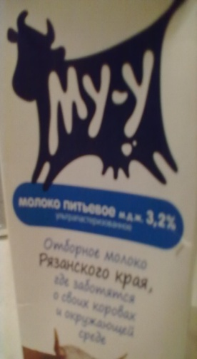
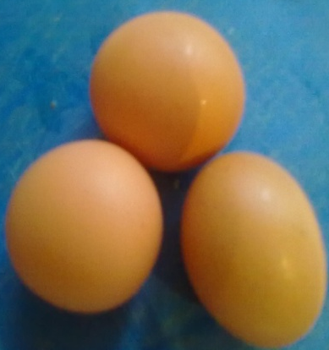
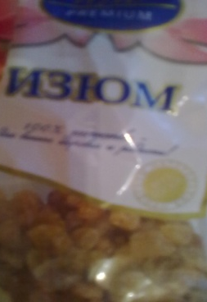
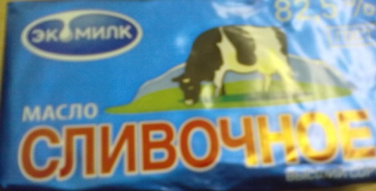
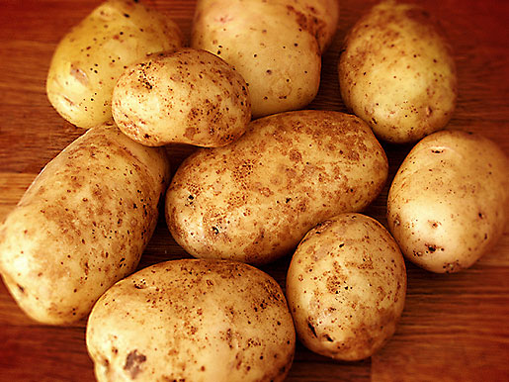
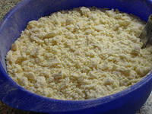
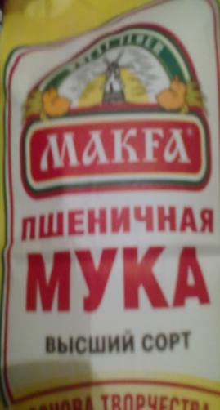
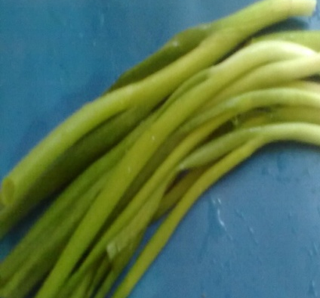
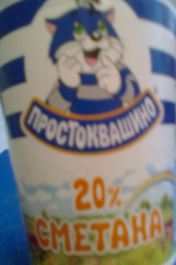
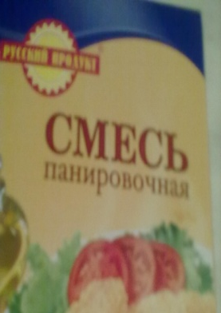
Подбор продуктов

Slide 3
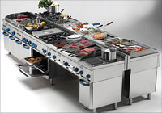
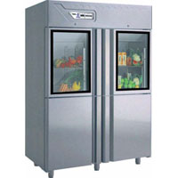
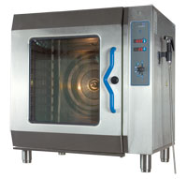
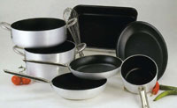
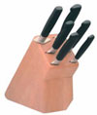
Оборудование и инвентарь
электрическая плита
холодильник
конвектомат
инвентарь и кухонная посуда
доски
ножи

Slide 4
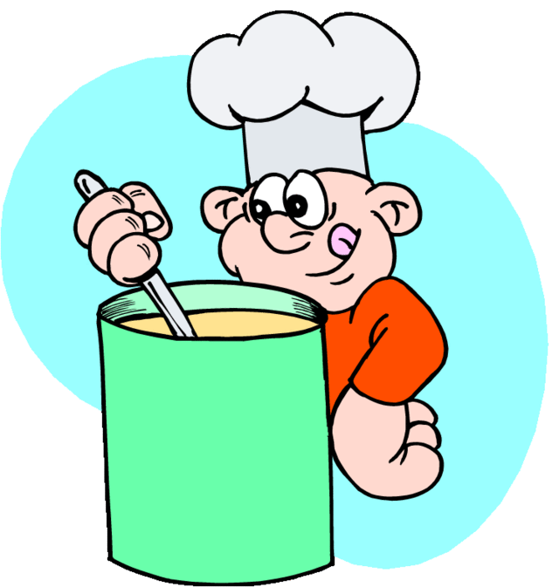
Технология приготовления омлетов: 1.натурального жареного; 2.смешанного с зеленым луком; 3.смешанного с жареным картофелем, запеченного.

Slide 5
Подготовленные яйца
слегка взбивают,

Slide 6
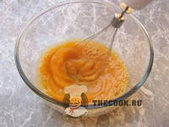
соединяют с молоком и солью,
хорошо вымешивают.

Slide 7
Сковороду разогревают, растапливают сливочное масло и выливают массу. Жарят до загустения, помешивая.

Slide 8
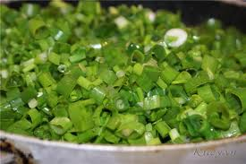
Зеленый лук мелко нарезают,

Slide 9
заливают омлетной массой и жарят до загустения.

Slide 10
Картофель нарезают ломтиком или кубиком,
жарят основным способом, заливают омлетной массой и запекают в жарочном шкафу.

Slide 11
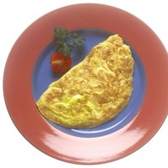
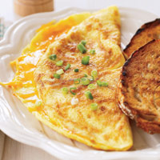
Температура подачи омлетов 60-65 С
0

Slide 12
Требования к качеству
Омлет должен иметь светло-желтый цвет со слегка коричневатой корочкой.
В смешанном омлете продукты мелко нарезаны, равномерно распределены. Вкус и запах соответствует запаху, вкусу свежих яиц и продуктов добавленных в блюдо.
Блюда из яиц не подлежат хранению,
их готовят по мере спроса.

Slide 13
Технология приготовления сырников из творога

Slide 14
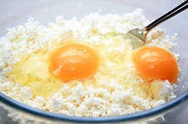
Творог
протирают,
добавляют яйца, сахар, соль,

Slide 15
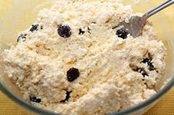
муку, добавляют изюм
и перемешивают.

Slide 16
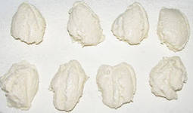
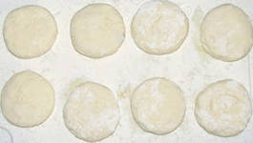
массу порционируют,
придают форму биточков,

Slide 17
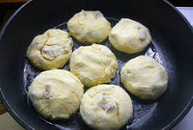
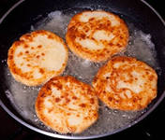
жарят основным способом,
дожаривают в жарочном шкафу 5-7мин.

Slide 18
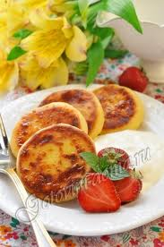
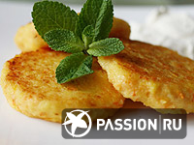
Температура
подачи
сырников
0
60-65 С

Slide 19
Требования к качеству
Сырники должны иметь круглую форму, золотисто-желтый цвет, консистенцию мягкую, без крупинок, запах творога, вкус кисло-сладкий.
Хранят до отпуска в теплом виде не более 15 мин.

Slide 20
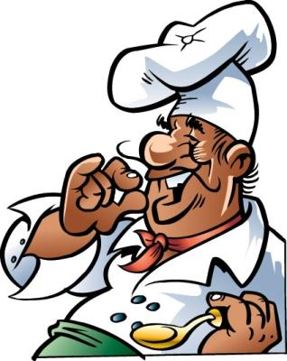
Технология приготовления запеканки творожной.

Slide 21
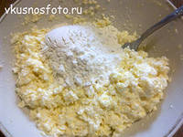
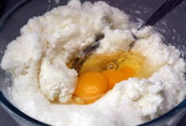
Творог протирают, соединяют с мукой,
вводят сахар, яйца. соль.

Slide 22
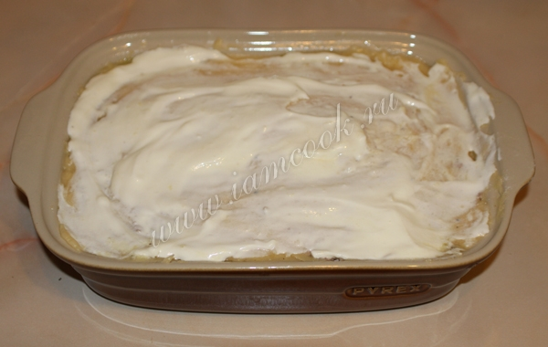
На противень, смазанный маслом и посыпанный сухарями,
выкладывают творожную массу, смазывают сметаной, разравнивают.

Slide 23
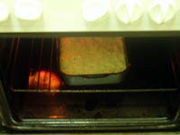
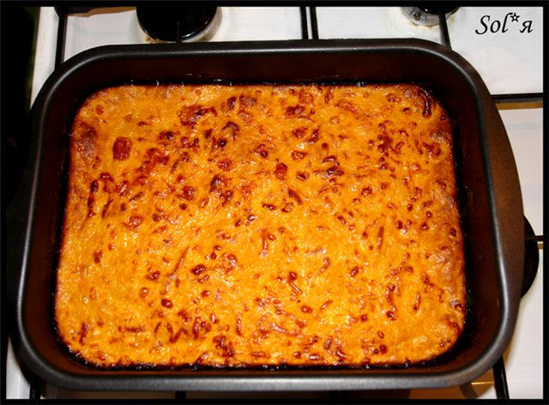
Запекают в жарочном шкафу
при t 250 С
0

Slide 24
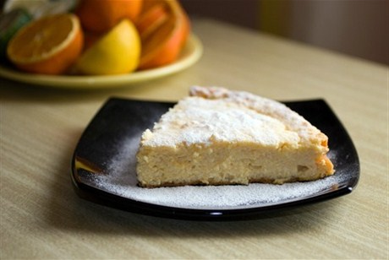
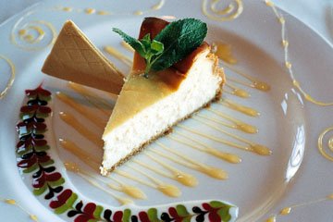
0
t подачи запеканок 60-65 С

Slide 25
Требования к качеству
Запеканка должна иметь гладкую поверхность, без трещин, равномерно румяную, цвет на разрезе белый или желтый, вкус кисло-сладкий.
Срок хранения -1час.

